Slide 1
DISTOPIA
Belkacem

Slide 2
SOMMAIRE
Expression des besoins
Spécifications fonctionnelles
Diagrammes UML (Use Case, Séquence, Class)
Spécifications techniques
Maquettage et architecture
Conception (démo)

Slide 3
Expression des besoins
L’application DISTOPIA permet la gestion d’un parc cinématique à l’échelle national. Elle permet au propriétaire de la chaine DISTOPIA la facilité de s’implémenter et d’avoir une vue d’ensemble sur le parc sur la gestion quotidienne.

Slide 4
Spécifications fonctionnelles
Le visiteur doit pouvoir :
Consulter les villes couvertes par le réseau Distopia
Pouvoir cherche son cinéma préféré par le nom de la ville ou par nom du cinéma
Chercher son film par mot clé ou par le cinéma proposant
S’enregistrer et créer un compte utilisateur
Se connecter sur l’appli
Réserver son film (séance, salle, place…)

Slide 5
Spécifications fonctionnelles
L’administrateur doit pouvoir, en plus du fait qu’il peut être dans le rôle utilisateur, accéder à une console « Administrateur » pour:
Ajouter des villes (Nom, département…) et leurs associer des cinémas
Ajouter des cinémas (Nom, adresse et leurs associer des villes…)
Ajouter des films ( titre, dates, synopsy…) en leurs associant une classification
Modifier ou Supprimer une Ville dans BD
Modifier ou Supprimer un cinéma dans BD
Modifier ou Supprimer un film dans BD
Ajouter, Modifier ou Supprimer une Classification (catégorie) dans BD
Programmer des séances (salle + film + date) …

Slide 6
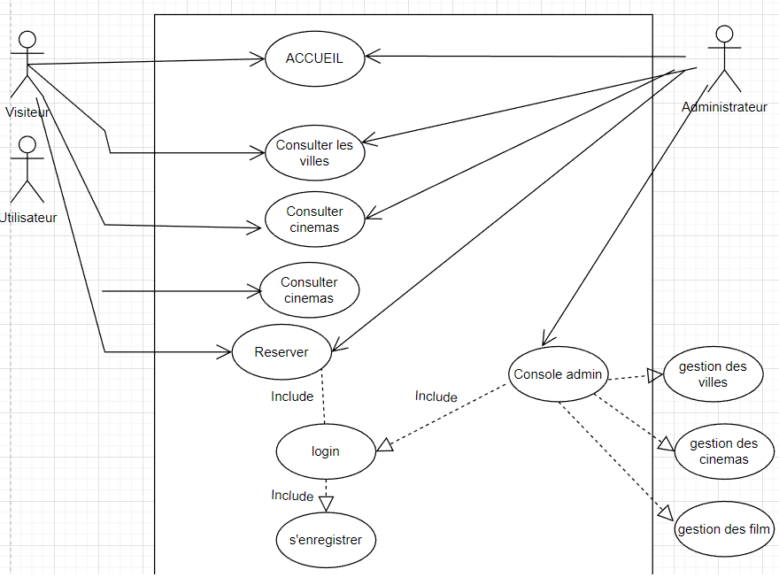
Diagrammes UML (Use Case)

Slide 7
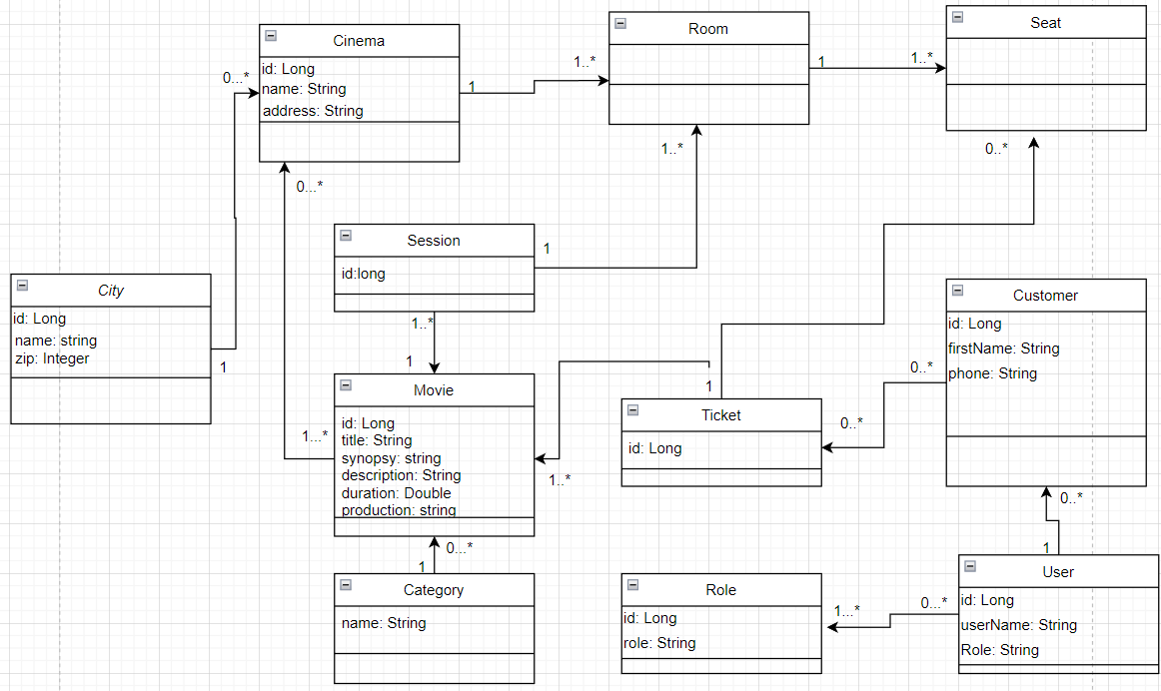
Diagrammes UML (Class)

Slide 8
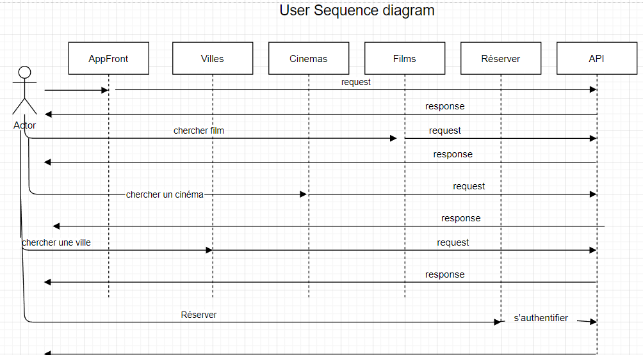
Diagrammes UML (Séquence)

Slide 9




Spécifications techniques
Java 8
Spring Boot
Spring Data JPA Hibernate
Spring MVC
SGBD MariaDB
Thymeleaf
Bootstrap /awesome
Eclipse (projet Maven Spring boot)
Spring boot security, Thymeleaf security et dialect, Lombok

Slide 10
Maquette et architecture

Slide 11

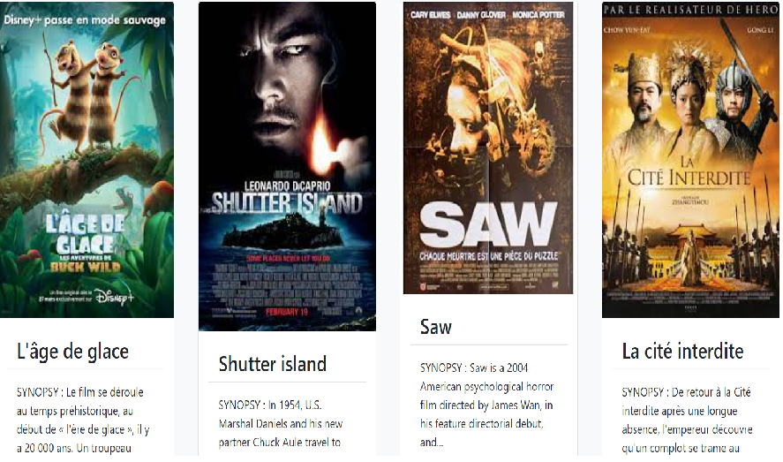
Distopia
Home
UserName
By city or film cinema name
myMovies
ADMINISTRATOR
Search
Cities Movies Cinemas Coming soon …
Login
Rgister
Logout
Voir page1
Films by title
Search
Voir page3
Voir page2
Contact Blog …
Aaaaaaaaaaaaaaaaaaaaaaaaaaaaaaaa
Bbbbbbbbbbbbbbbbbbbbbbbbbbbbb
cccccccccccccccccccccccccccccccccccc
Aaaaaaaaaaaaaaaaaaaaaaaaaaaaaaaa
Bbbbbbbbbbbbbbbbbbbbbbbbbbbbb
cccccccccccccccccccccccccccccccccccc
Aaaaaaaaaaaaaaaaaaaaaaaaaaaaaaaa
Bbbbbbbbbbbbbbbbbbbbbbbbbbbbb
cccccccccccccccccccccccccccccccccccc

Slide 12
Client HTTP
SERVEUR TOMCAT: 8084
SPRING BOOT IOC CONTAINER
COUCHE WEB
COUCHE SERVICE
COUCHE DAO
HTTP
(Get, Post…)
Interfaces:
CinemaService, Movieservice…
Entities:
Cinema, City, Movie, User, Role, Category
Controller: ArticleController, CategoryController…
SGDB (MariaDB)
HTML
BOOTSTRAP
Vues html
Repositories (Interfaces):
CityRepository, MovieRepository…
Model
Interface:
CinemaServiceImpl, MovieServiceImpl…
Spring data
JPA
Thymeleaf Template Engine (vues html)
Hibernate
JDBC

Slide 13
DEMO
Fichier jar sans Eclipse (JDK obligatoire)

